Slide 1
AROMIND
4조 아디오스
서보민 금상원 신현빈 문은빈 임수빈
PM 신현호 교수님
지도교수 박성철 교수님

Slide 2
INDEX
프로젝트
소개
향후
개발계획
주요서비스
사용기술
시연
Q&A

Slide 3






프로젝트 소개 - Aromind란

Slide 4


프로젝트 소개 - 기획배경

Slide 5
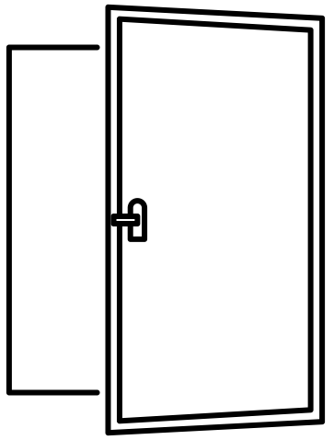
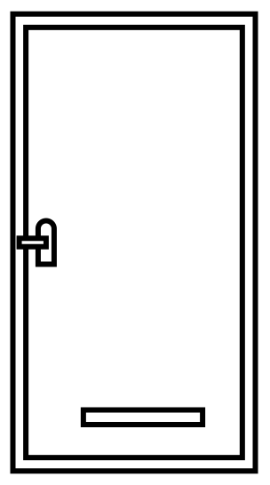


프로젝트 소개 - 기획배경

Slide 6


기대효과
불면증 해소
맞춤형 컨설팅
소비 욕구 자극
스트레스 완화
DIY 디퓨저
삶의 질 향상
향기시장 확대

Slide 7




감정분석

Slide 8

감정분석

Slide 9

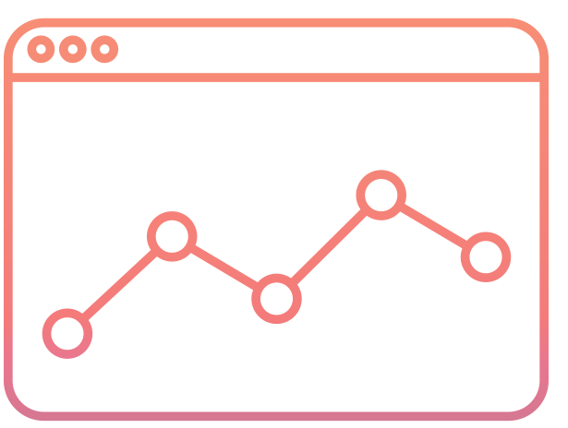

주요서비스
감정분석(App)
감정분석그래프(Web)
커스텀카드 제작

Slide 10





주요서비스 - 감정분석(App)
분석중

Slide 11
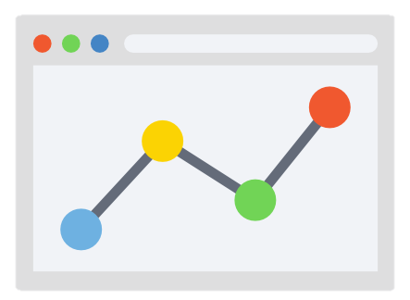
주요서비스 - 감정분석그래프(Web)

Slide 12



주요서비스 - 커스텀카드
Aromind
Web/App
커스텀카드
제작
커스텀카드
다운로드

Slide 13













사용기술
hardware
web browser
web server
IoT server
Raspberry Pi
Chart.js
MQTT
mobile
chatbot server
file server
IBM Watson
Danbee
Amazon S3
Azure Face
aws RDS
client
database
server
Notes:
향기 제품 사용 연령대 그래프를 다시 만들어 줬으면 좋겠다. 그래프 바깥쪽에 있는 글자들이 잘 보이지 않는다.
2. 향 제품 사용 빈도 그래프는 차후 회의를 통해 “향제품-사용실태-및-보고서” 에 있는 것을 쓸지 말지 결정할 것

Slide 14
시연

Slide 15



향후개발계획
1. 판매자 전용 페이지
2. 설문조사
3. 챗봇

Slide 16
Q&A

Slide 17
Thank you

